Slide 1
课前回顾
1.生产关系的核心、经济制度的基础：
2.决定一个社会的基本性质和发展方向：
3.中国特色社会主义制度的重要支柱：
4.社会主义初级阶段经济制度的根本特征：
5.社会主义经济制度的基础：
6.在国民经济中居于主体地位：
7.在国民经济中起主导作用：
8.中国特色社会主义的重要物质基础和政治基础：
9.我们党执政兴国的重要支柱和依靠力量：
生产资料所有制
占支配地位的生产资料所有制
以公有制为主体，多种所有制经济共同发展
以公有制为主体
公有制经济
公有制经济
国有经济
国有企业
国有企业

Slide 2

框架梳理
是什么
公有制为主体 多种所有制经济共同发展
公有制经济的地位作用
我国的生产资料所有制
为什么
非公有制经济的地位作用
多种所有制经济共同发展的意义
怎么做
坚持“两个毫不动摇”

Slide 3
框架梳理
是社会主义的根本经济特征、社会主义经济制度的基础，在所有制结构中处于主体地位。
毫不动摇巩固和发展公有制经济
公有制
公有制为主，多种所有制经济共同发展
是我国社会主义市场经济的重要组成部分
毫不动摇鼓励、支持、引导非公有制经济
非公有制经济

Slide 4
第一课 我国的生产资料所有制
1.2 坚持“两个毫不动摇”
一、毫不动摇巩固和发展公有制经济
二、毫不动摇鼓励、支持、引导非公有制经济发展

Slide 5
一、毫不动摇巩固和发展公有制经济
①国有经济
②集体经济
③混合所有制经济中的国有和集体成分
公有制经济主要内容
如何 巩固？
1.必须发展壮大国有经济
2.必须发展壮大农村集体经济

Slide 6
结合材料和p8-9，谈谈中国联通的成功经验对发展壮大国有经济有何启示？
探
►
材料一： 联通混改方案被业界称为“史上最大”混改方案，混改后，联通集团持股比例由62.7%下降至36.7%，10家战略投资者合计持股比例约35.2%，员工持股2.7%，公众股东持股25.4%，形成了多元化的股权结构。虽然最终国有资本合计持有53%，但最大的变化是国有股权实现了多样化，
发展混合所有制经济
坚持党对国企的全面领导
材料二：混改后，公司要进一步明确党组织在公司治理结构中的法定地位，把党组织集中研究、讨论作为董事会和经营管理层决策重大问题的前置。在全球通信业传统业务增长放缓、转型创新不断加速、产业价值重心从通信服务向信息服务转移的行业背景下，将混改的目标参照系定义为能否弥补企业发展短板、提升企业核心竞争力。中国联通通过混改推进2I2C（面向互联网、面向个人用户）等创新业务模式，销售费用和销售通信产品成本明显下降，以低增量成本促进业务规模效益发展。
中国联通宣布，面向重点垂直行业成立装备制造、智慧矿山、智慧钢铁、服装制造、汽车制造、智慧医疗、智慧法务、智慧应急、智慧交通九大行业军团，建立行业领先优势的战略布局。
以解放和发展社会生产力为标准，增强国企活力
推进布局优化和结构调整

Slide 7
一、毫不动摇巩固和发展公有制经济
1、必须发展壮大国有经济
（1）从布局来看：发展壮大国有经济，要加快国有经济布局优化和结构调整。
战略安全
①“聚焦”：
产业引领
国计民生、公共服务等功能
向关系国家安全、国民经济命脉的重要行业集中，
②“三个集中”：
向提供公共服务、应急能力建设和公益性等关系国
计民生的重要行业集中
向前瞻性战略性新兴产业集中

Slide 8
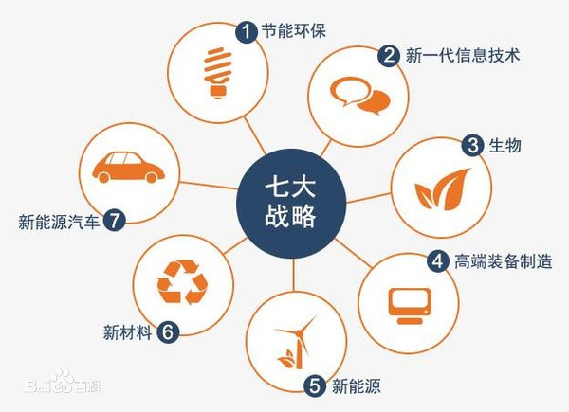

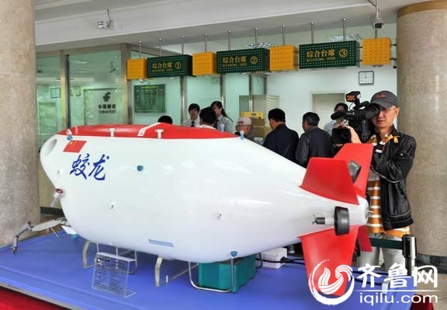




相关链接
战略性新兴产业
战略性新兴产业是以重大技术突破和重大发展需求为基础，对经济社会发展全局和长远发展具有重大引领，带动作用，知识技术密集，物质资源消耗少，成长潜力大，综合效益好的产业。
面对全球新一轮科技革命和产业变革重大机遇，我国要推动战略性新兴产业融合集群发展，构建新一代信息技术、人工智能、生物技术、新能源、新材料、高端装备、绿色环保等一批新的增长引擎。
人工智能技术
蛟龙号载人潜水器
高导热超柔性石墨烯膜
新能源汽车
风能、太阳能
城市生产生活污水处理厂

Slide 9
一、毫不动摇巩固和发展公有制经济
1、必须发展壮大国有经济
（2）从发展方向看：发展壮大国有经济，要深化国资国企改革。
以解放和发展社会生产力为标准，
以提高国有资本效率、增强国有企业活力为中心，
全面推进依法治企，加强和改进党对国有企业的领导，
推动国有资本和国有企业做强做优做大，不断增强国有经济竞争力、创新力、控制力、影响力、抗风险能力。（目标）
党和国家不可以直接参与企业经营与管理，要减少对企业的干预，政企分开，打造风清气正的政企关系，但可以加强外部监管
思考：发展壮大国有经济，要坚持党的领导，是不是意味着党和国家可以直接参与国企的经营与管理？

Slide 10
探究与分享
材料：1994年7月19日，中国联通是经国务院批准，由电子部、电力工业部、铁道部共同出资组建成立。联通混改方案被业界称为“史上最大”混改方案，根据方案，联通集团引入了中国人寿、腾讯信达、百度鹏寰、京东三弘、阿里创投、苏宁云商、光启互联、淮海方舟、兴全基金与结构调整基金等战略投资者。混改后，联通集团持股比例由62.7%下降至36.7%，10家战略投资者合计持股比例约35.2%，员工持股2.7%，公众股东持股25.4%，形成了多元化的股权结构。
虽然最终国有资本合计持有53%，但最大的变化是国有股权实现了多样化，公司治理结构不再是“一股独大”，避免出现内部人控制或内部人说了算，切实保护了小股东利益，使得公司更加市场化。这些变化是联通的一小步，但是对央企集团来说，是迈出了很大一步。
提示：混合所有制仍是公有制性质，各种所有制资本取长补短、相互促进、共同发展；有利于国有资本增强控制力、提高竞争力。
探究：中国联通是什么性质的企业？中国联通混改后其国有性质是否发生改变？国有企业引入非公有制经济成分有何好处？

Slide 11
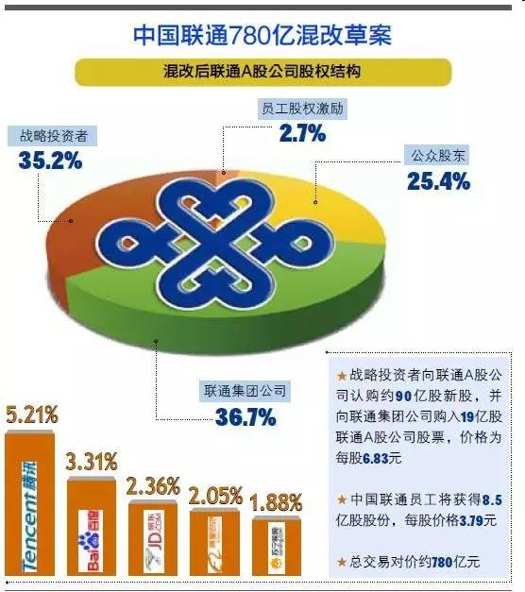
混合所有制改革（混改）的作用
1
有利于国有资本增强控制力，提高活力、竞争力。
2016年，移动净利1087亿；电信净利180亿，联通垫底，净利6.25亿。也就是说，移动两天赚的钱，联通得用1年！
2022年营收情况，中国移动9373亿元人民币，中国电信4750亿元，中国联通3549亿元人民币。
2
有利于各种所有制资本取长补短、相互促进共同发展。

Slide 12

一、毫不动摇巩固和发展公有制经济
1、必须发展壮大国有经济
（3）从实现形式看：要探索公有制多种实现形式，完善中国特色现代企业制度。股份制是现代企业的一种资本组织形式。
公有制多种实现形式，即发展国有资本、集体资本、非公有资本等交叉持股、相互融合的混合所有制经济，推进国有企业混合所有制改革。
通常采用股份制形式
注意：1、判断混合所有制的性质关键看哪种经济成分占支配地位（如国有控股—公有制性质、民营控股——非公有制）
混合所有制经济：公+非公
股份制：指以入股方式把分散的，属于不同人所有的生产要素集中起来,统一使用,合理经营,自负盈亏,按股分红的一种经济组织形式。
混合所有制≠股份制

Slide 13
相关链接
混合所有制经济通常采用的是股份制形式：P10相关链接
股份制公司
形式：有限责任公司和股份有限公司两种形式。
机构：一般由三个部分组成：决策机构、执行机构和监督机构。
优点：权责明确、互相制衡、提高效率、管理科学
股东会/股东大会
（公司的最高权力机构）
股份制公司优点：
权责明确
互相制衡
提高效率
管理科学
决策
机构
监事会
董事会
（股东大会常设机构）
监督机构
执行
机构
经理
（负责公司日常经营）

Slide 14


思考：从栾川县看如何发展壮大集体经济？
栾川县石庙镇龙潭村集体经济股份合作社，是洛阳市首家农村集体经济股份合作社。该村实行集体产权制度改革，把本村剩余的、闲置的资产整合起来，实行规模化、集约化经营，统一划分成股份分到村民手中，实现了村民变股民，增加了村民的收入。
在林权方面，该村实行集体林权制度改革，农民拿到了林权证，实现了山定权、树定根、人定心；在承包土地方面，农村承包地也确权颁了证，让农民吃上“定心丸”，更加放心地流转土地。

Slide 15
一、毫不动摇巩固和发展公有制经济
2、必须发展壮大集体经济
（1）要深化农村土地制度改革，赋予农民更加充分的财产权益。

Slide 16
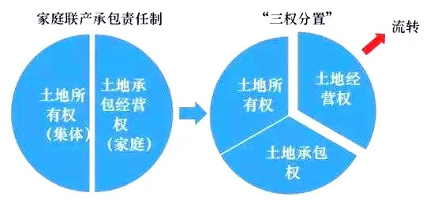
归集体
归集体
归经营主体
归农户
归农户
现阶段
改革开放之初
所有权：集体所有——有利于坚持公有制的主体地位,完善基本经济制度
承包权：归农户承包权——有利于提高农民收入,保障农民的合法权益,调动了广大农民的生产积极性,转租可增加财产性收入
经营权：归经营主体，放活土地经营权——有利于发挥市场对资源配置的决定性作用,促进土地资源的优化配置,提高土地利用效率，促进农业规模化、现代化发展
三权
分置

Slide 17
一、毫不动摇巩固和发展公有制经济
2、必须发展壮大集体经济
（1）要深化农村土地制度改革，赋予农民更加充分的财产权益。
(2)要巩固完善农村基本经营制度，发展新型农村集体经济，发展新型农业经营主体和农业社会化服务，发展农业适度规模经营。
土地所有权（集体)
不变
家庭联产承包责任制
承包权
不变
三权分置
农民专业合作社或农业经营企业
土地承包经营权(农户)
集体统一经营
经营权
农户分散经营
流转
统分结合的双层经营体制

Slide 18
 | 角度 | 怎么做
毫不动摇巩固和发展公有制经济 | 发展壮大国有经济 | ①要加快国有经济布局优化和结构调整。推动国有经济进一步聚焦战略安全、产业引领、国计民生、公共服务等功能，向关系国家安全、国民经济命脉的重要行业集中，向提供公共服务、应急能力建设和公益性等关系国计民生的重要行业集中，向前瞻性战略性新兴产业集中。（投资布局） ②要深化国资国企改革。以解放和发展社会生产力为标准，以提高国有资本效率、增强国有企业活力为中心，全面推进依法治企，加强和改进党对国有企业的领导，推动国有资本和国有企业做强做优做大，不断增强国有经济竞争力、控制力、影响力、创新力、抗风险能力。（发展方向） ③要探索公有制多种实现形式，完善中国特色现代企业制度。股份制是现代企业的一种资本组织形式。（实现形式）
 | 发展壮大农村集体经济 | ①要深化农村土地制度改革，赋予农民更加充分的财产权益。（制度安排） ②要巩固和完善农村基本经营制度，发展新型农村集体经济，发展新型农业经营主体和农业社会化服务，发展农业适度规模经营。（创新经营）
主要有专业大户、家庭农场、农民专业合作社、产业化龙头企业等。

Slide 19
1．近年来，我国国有和国有控股企业数量不断减少，但营业总收入、净资产总额和利润都在稳步提高。这说明
A.国有经济的结构和布局得到显著改善，竞争力不断提高
B.国有经济决定我国的国际地位
C.国有经济掌握国家的经济命脉
D.混合所有制经济已成为公有制经济的主要实现形式
A
国有经济发挥主导作用，但不决定我国的国际地位
C、D无关
我国经济中的混合所有制是指不同所有制经济单位的资本联合或相互参股形成的经济形式。

Slide 20
2．2023年，某国有独资企业股份制改革，公司注册总资本50亿元，其中10亿元为非公有资本，企业的经济效益连年增长。这里的股份制改革
①增强了公有制的主体地位
②放大了非公有资本功能
③有利于增强国有企业活力
④改变了该企业的性质
A.①③ B.③④ C.①④ D.②③
放大了国有资本功能，②错误
该国有企业具有控股权，因而该企业具有明显的公有性质，企业的性质未改变，④错误
A

Slide 21
3.某村十家农户将玉米生产委托给某托管方承担，托管方为农户们提供覆盖玉米生产的耕、种、收、管、售等“一条龙”式全程服务。土地的收成是农户们的，农户们只需支付托管费。“土地托管”是继“土地流转”后一种新型的农业发展模式，其积极意义是（ ）
①降低农业经营风险，促进乡风文明建设
②促进土地所有权流转，优化土地资源配置
③发展农业适度规模经营，推动农业产业化进程
④调整农村生产关系，促进农村生产力的发展
A.①② B.①③ C.②④ D.③④
D

Slide 22
1.2 坚持“两个毫不动摇”
一、毫不动摇巩固和发展公有制经济
二、毫不动摇鼓励、支持、引导非公有制经济发展

Slide 23

思考：民营企业在中国经济发展中究竟有多重要？

Slide 24
二、毫不动摇鼓励、支持、引导非公有制经济发展
1.为什么要毫不动摇鼓励、支持、引导非公有制经济发展？
（1）地位：是社会主义市场经济的重要组成部分，是我国经济发展的基础 p7
（2）作用：稳定经济增长、改善民生的重要力量；创业就业的重要领域、技术创新的重要主体、国家税收的重要来源；为我国社会主义市场经济发展、政府职能转变、农村富余劳动力转移、国际市场拓宽等发挥了重要作用p7
（3）改革开放以来，我国非公有制经济是在坚持公有制主体地位和发挥国有经济主导作用的前提下，在党和国家方针政策的鼓励和支持下发展起来的，是社会主义市场经济的重要组成部分，是推动经济社会发展的重要力量。因此，必须毫不动摇鼓励、支持、引导非公有制经济发展。p12第一段
2. 如何毫不动摇鼓励、支持、引导非公有制经济？

Slide 25
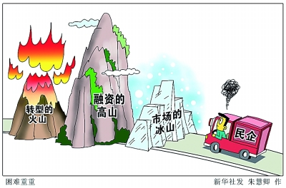
培育更多充满
活力的市场主体
平等使用资源要素
在某些地区和行业，非公有制企业数量极少，所享受的资源受限，遭到不公平待遇；市场准入限制多；小微企业融资难、融资贵等。
公开公平公正参与竞争
放宽市场准入
企业融资政策扶持
融资难、融资贵
市场准入限制多，遭到不公平待遇
产品质量，技术，品牌认可度不高

Slide 26
二、毫不动摇鼓励、支持、引导非公有制经济发展
2、如何毫不动摇鼓励、支持、引导非公有制经济发展？
（1）从社会环境层面:p12第二段
①培育更多充满活力的市场主体，营造支持非公有制经济高质量发展的制度环境；
②营造各种所有制主体依法平等使用资源要素、公开公平公正参与竞争、同等受到法律保护的市场环境；要健全支持非公有制经济发展的法治环境。
③依法保护民营企业产权和企业家权益，贯彻落实包括市场准入、企业融资在内的促进公有制经济健康发展的各项政策措施,形成促进非公有制经济发展的良好环境和社会氛围

Slide 27



二、毫不动摇鼓励、支持、引导非公有制经济发展
2、如何毫不动摇鼓励、支持、引导非公有制经济发展？
（2）非公有制企业经营角度p12第三段
支持和帮助非公有制企业提高企业管理水平，完善管理体制机制，提高生产技术水平和研发能力，从而不断提高企业的效率和市场竞争力。

Slide 28


二、毫不动摇鼓励、支持、引导非公有制经济发展
2、如何毫不动摇鼓励、支持、引导非公有制经济发展？
（3）非公有制经济人士角度p13第一段
要推动非公有制经济人士做合格的中国特色社会主义事业建设者。非公有制经济人士要坚持爱国敬业，坚持守法经营、诚信经营，坚持回报社会、积极承担社会责任，树立企业的良好社会形象。

Slide 29

探究与分享
云南白药成功的秘诀
云南白药的企业经营方针是继承品牌,传播国药新文化；锤炼品牌,增强市场竞争力；发展品牌，提升企业知名度。
一路走来，云南白药人越来越明白，对于一个名牌的老企业来讲，一切成就都已是历史,只有不断地变革自身，不断地进行创新，获取新的动能,追求更远大的目标，才能“一年一个新白药”。
云南白药是一个有社会责任感的制药企业，特别注重药品的质量，不以纯粹的把赚钱作为唯一目标而以济世为民为目的。 云南白药人一直在努力实践着“济世为民 ，关怀人类健康”的理想，仁者爱人，以民生为己任。
制定正确的经营战略
提高自主创新能力
树立良好的信誉和企业的形象。
思考：从云南白药成功的秘诀中我们可以看出一个企业如何经营才能成功？
3、相关链接：企业经营成功的主要因素/企业如何经营成功
企业经营成功的因素，就企业自身而言，主要包括以下几个方面：
①挣谁的钱：制定正确的经营战略（顺应时代发展的潮流）
②怎么挣钱：提高自主创新能力，依靠科技进步、科学管理等手段形成自己的竞争优势（→价格、产品质量、服务水平、品牌效应等竞争优势）
③挣什么样的钱：诚信经营，树立良好的信誉和企业的形象。（无形资产；关系企业成败）

Slide 30
本框总结
1.发展壮大国有经济
毫不动摇巩固和发展公有制经济
2.2
坚持
“两个毫不动摇”
企业经营成功的
主要因素
2.发展壮大农村集体经济
1.国家和政府角度
毫不动摇鼓励、支持、引导非公有制经济发展。
2.非公有制企业角度

Slide 31
中央《关于完善农村土地所有权承包权经营权分置办法的意见》提出,实行农村土地所有权、承包权、经营权分置并行,着力推进农业现代化。“三权分置”改革对推进农业现代化的影响路径是 ( )
①实现土地的适度规模经营 ②促进土地经营权合理流转
③提高农业生产率 ④明晰土地产权关系
A.①→②→④→③ B.③→④→②→①
C.④→②→①→③ D.④→①→②→③
C

Slide 32
某村实行“党支部+土地流转”模式，与多家企业签订承包合同，大力发展蔬菜种植产业。村民们从土地上解放出来，向二三产业转移。如今，“土地租金+工资收入+村集体分红”让村民们的“钱袋子”鼓了起来。该村（ ）
①实行多元要素参与分配，增加村民收入
②通过土地流转实现土地承包权主体转移
③推动农村工业化，实现向非农经济转移
④创新农业经营模式，为村民创造就业机会
A．①③ B．①④ C．②③ D．②④
B

